Slide 1

RAPPORT D’ACTIVITES ANNEE 2024

Slide 2

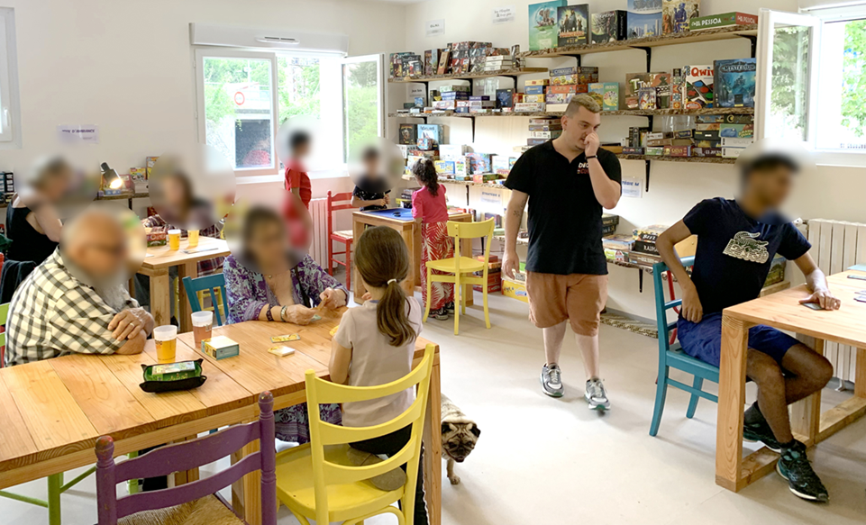
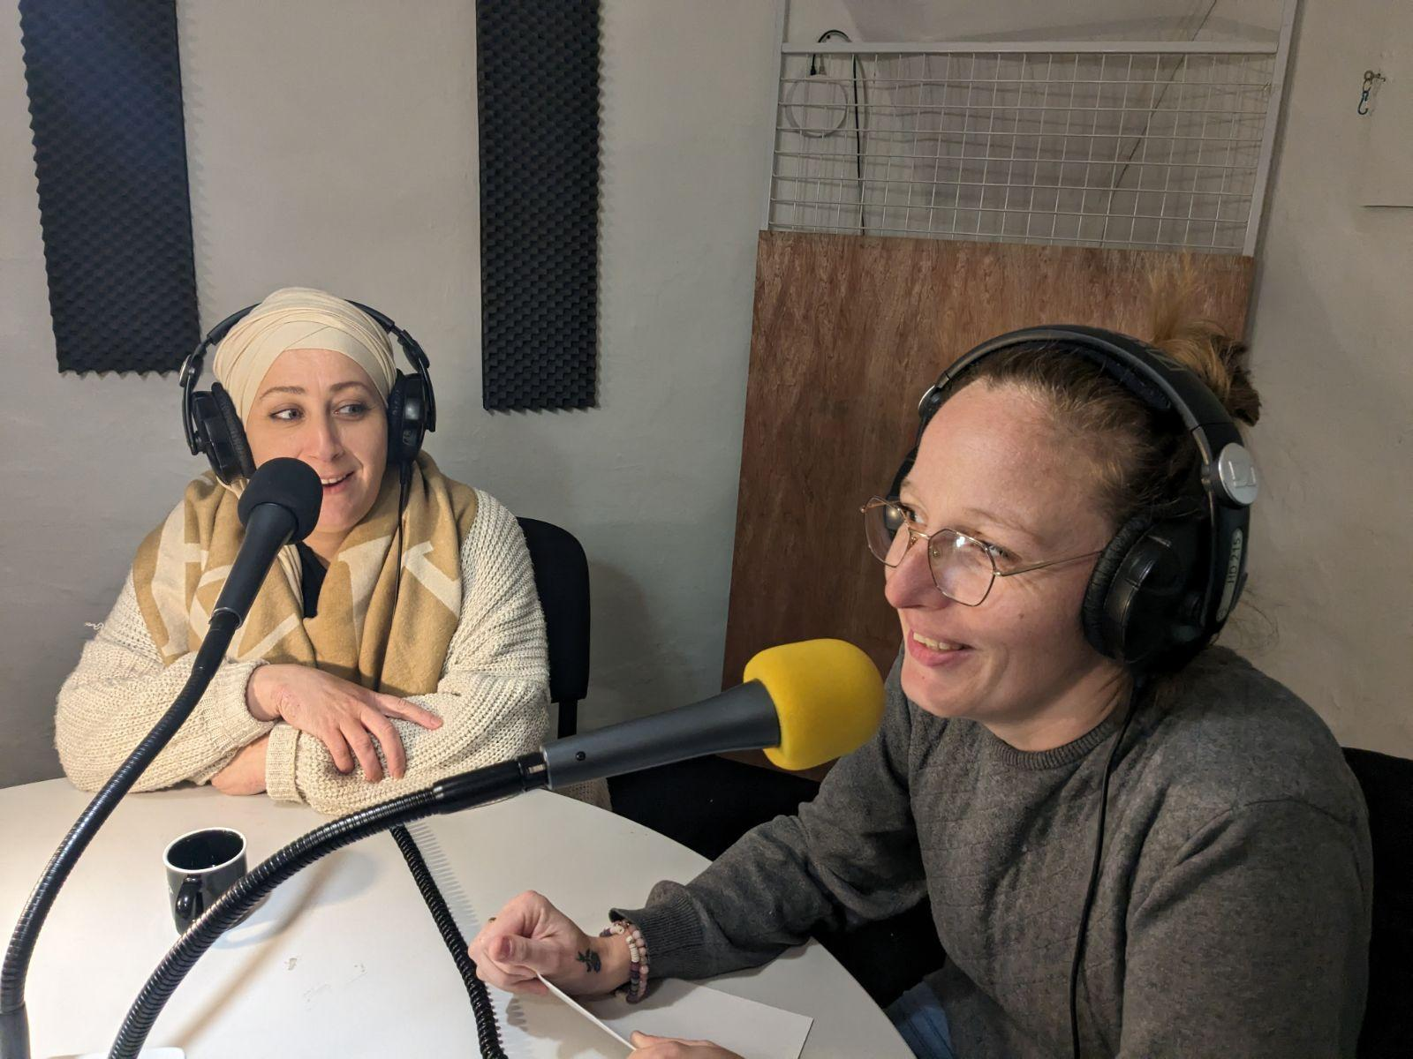
LE COLLECTIF DE TRAVAIL
2 ans d’existence, 37 salariés dont 34 anciens chômeurs de longue durée teillois
Augmentation des effectifs :
  2023 : + 16 salariés
  2024 : + 18 salariés / - 4 départs
  2025 : + 7 salariés
Structuration de l’encadrement :
  2023 :
    1 directrice (Floriane Peverelli)
    1 responsable du développement (Olivier Rey)
  2024 :
    1 facilitateur (évolution interne - Julien Gonnet)
    1 responsable RH, administrative, financière (Nina Depoux)
    2 coordinatrices (Caroline Falque et Philippe Sagnes)

Slide 3
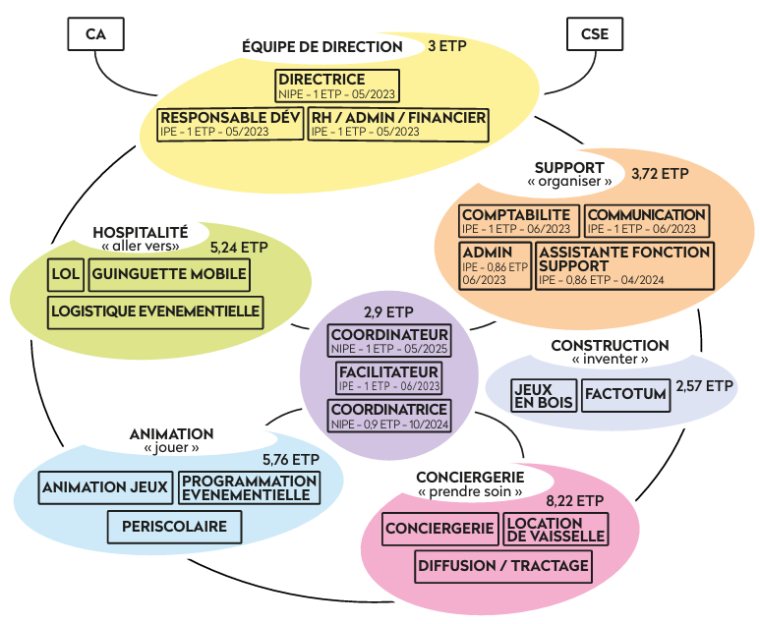
ORGANIGRAMME
Une équipe de DIRECTION de 3 personnes
Un pôle COORDO de 3 personnes
4 POLE d’ACTIVITES :
– Hospitalité : 5,24 ETP
– Animation 5,76 ETP
– Conciergerie 80,22 ETP
– Construction bois 2,57 ETP
+ Support 3,72 ETP

Slide 4
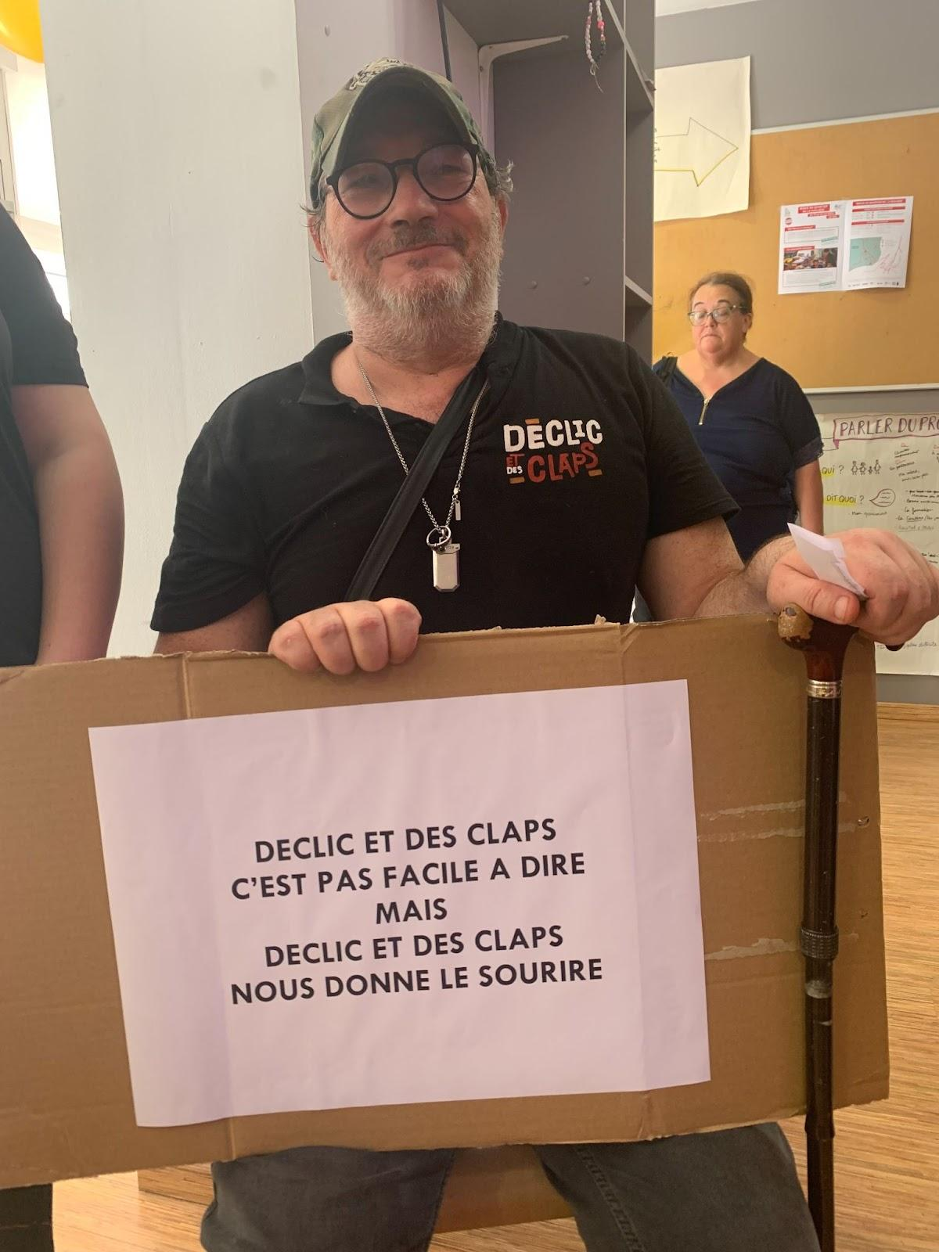

L’EMPLOI INCLUSIF
  Embauche inconditionnelle
  Temps de travail choisi
  Auto-évaluation de notre gouvernance avec un comité scientifique
  Adaptation de l’entreprise aux contraintes horaires des salariés
  15 jours de formation pré-embauche
  Travail en binôme
  Nombreuses sorties de lieux inspirants
  Etc…

Slide 5



LES ACTIVITÉS UTILES AU TERRITOIRE
-Bar à jeux avec de la petite restauration et programmation événementielle
- Guinguette mobile (camion food-truck)
-Animations (anniversaires enfants, team-building, centres de loisirs)
-Ateliers périscolaires pour les écoles de la ville
-Service de conciergerie pour les gîtes
-Atelier de construction de jeux en bois
-Prestations de soutien à la vie associative (gardiennage d’exposition, tenue de billetterie, accueil du public, montage / démontage…)
-Diffusion – tractage de documents de communication pour les structures culturelles et touristiques
-Service de location de vaisselle

Slide 6
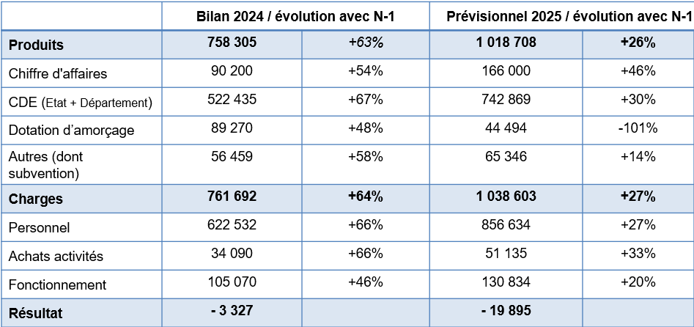
Bilan 2024 et prévisionnel budgétaire 2025

Slide 7
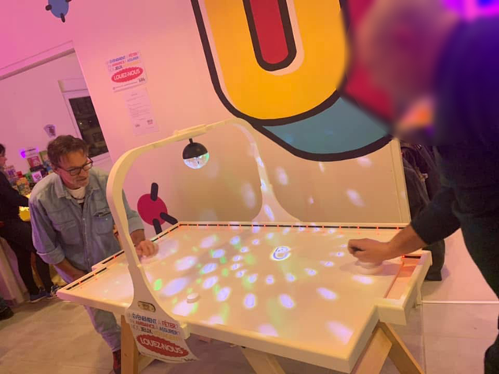
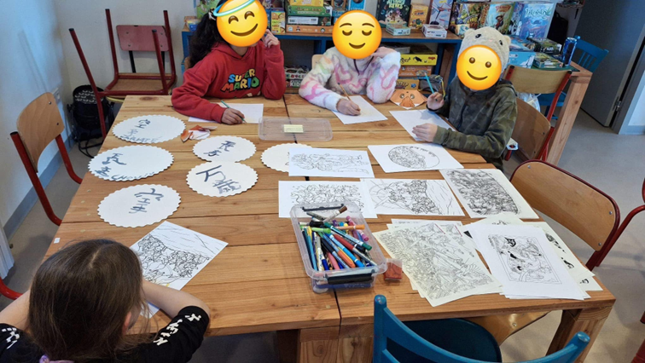
ANALYSE ET STRATÉGIE
3ème année d’activité = enjeux financiers importants avec la stabilisation des embauches
- 45 000 € de dotation d’amorçage
- 9 000 € d’aide Agefiph
Dans ce contexte restreint, compte de résultat prévisionnel de -19 000 €
STRATÉGIE :
Développer les activités en cours / ne pas s’éparpiller dans le développement de nouvelles activités
Proposer une offre de service qui reste lisible / mieux commercialiser
Structurer les activités existantes / professionnaliser l'offre de services existante
Travailler la montée en compétences des salariés (limitant la polyvalence et en accentuant la spécialisation)
Travailler la politique achat / dégager plus de marge brute
Rester dans les objectifs prévisionnels d'embauche (pas de course à l'embauche pour toucher la DA)
Recherche de partenaires financiers à développer (AAP, mécénat) : 10K€-

Slide 8
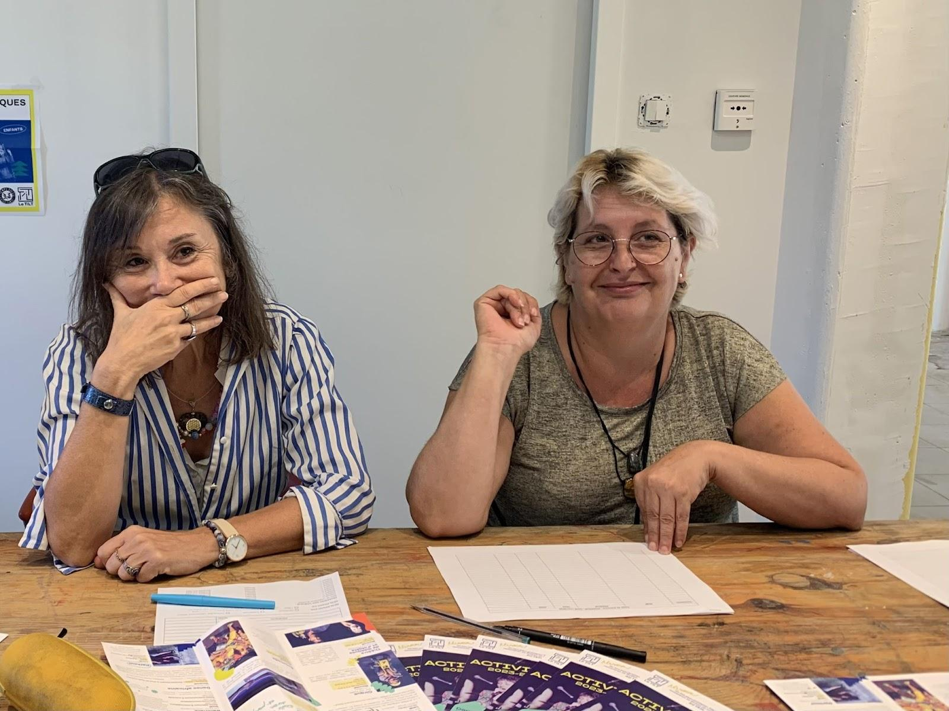
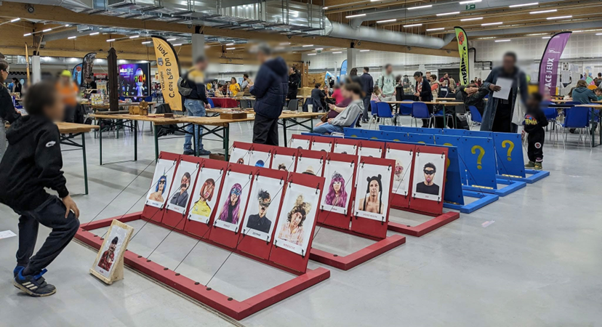
LES COOPERATIONS au sein de la SCIC
Les MOYENS HUMAINS de Déclic pour les 2 autres activités
  Accueil des publics au TiLT : 80h / an
  Assistante de production : 827h / an (0.45 ETP)
  Entretien des locaux : 624h / an (0.34 ETP)
La mutualisation des FONCTIONS et des OUTILS
  Gestion des paies et comptabilité
  Expert-comptable et Commissaire aux comptes
  Logiciel comptable et de paie
  Cotisations diverses

Slide 9
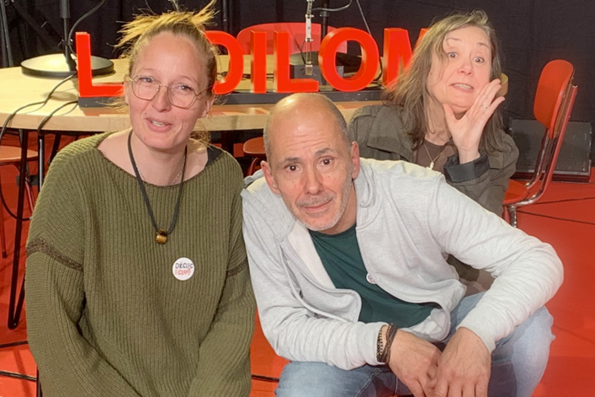
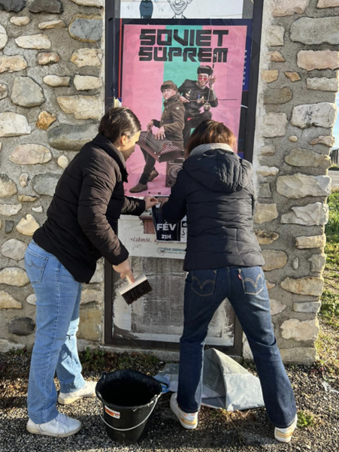
LES ORIENTATIONS 2025
Stabiliser le modèle économique / enjeux de trésorerie (politique achat, mobiliser des co-financements, commercialiser davantage, outils de suivi : plan de trésorerie / clôture trimestriel)
Sortir de la SCIC (enjeux juridiques, admin, droit social)
Renforcer la gouvernance du futur CA
Mettre en place plan de développement des compétences / immersion
Négocier l’accord d’entreprise
Ecrire le DUERP
Accélérer les reconnaissance BOETH

